Slide 1

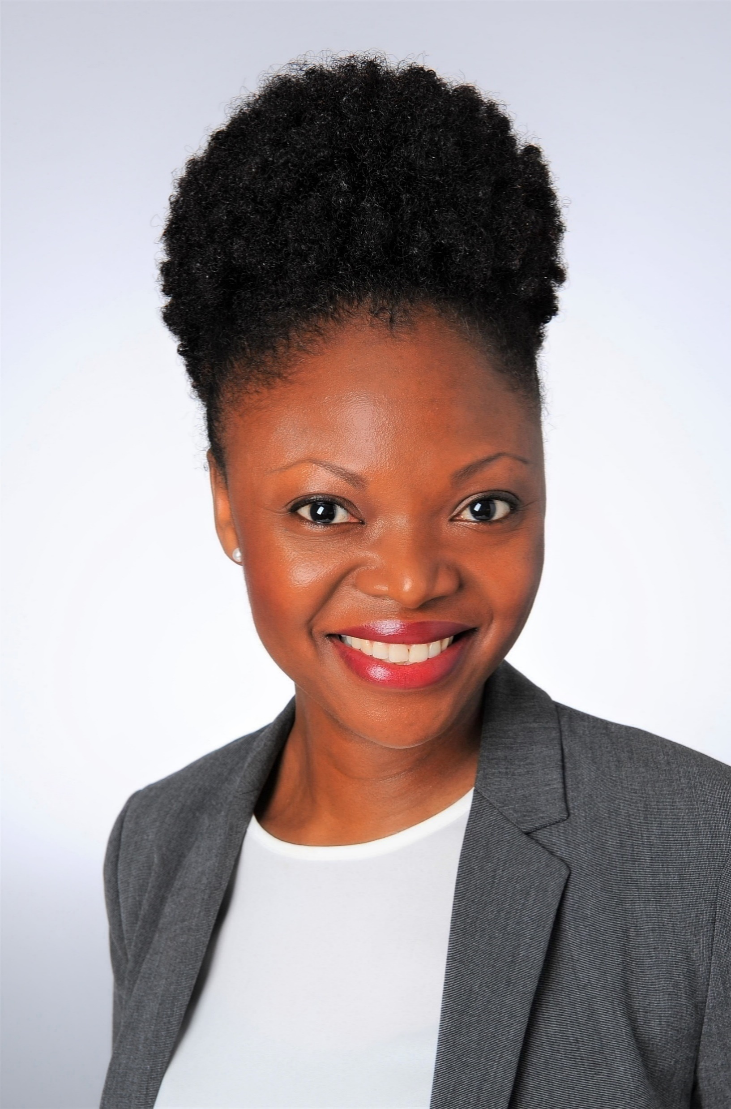








c1
Einladung
_________________
Rassismus, rassistische Diskriminierung
& die (psychische) Gesundheit
Welche Folgen hat Rassismus auf die psychische Gesundheit?
Diese und weitere Fragen beantwortet uns
Frau Dr. Amma Yeboah in ihrem Vortrag.
Inkl. Ausstellung „Was Ihr nicht seht“ über Alltagsrassismuserfahrungen
25.09.2024 – 17 Uhr
Deutsches Rotes Kreuz
Foyer
Guimarᾶes Platz 5 (Bahnhofsvorplatz)
67655 Kaiserslautern
Anmeldung unter:
ulrike.ebert-wenski@caritas-speyer.de
Eintritt frei durch Unterstützung von:

